Slide 1
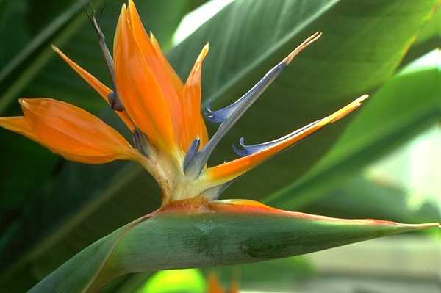
HOŞGELDİNİZ

Slide 2
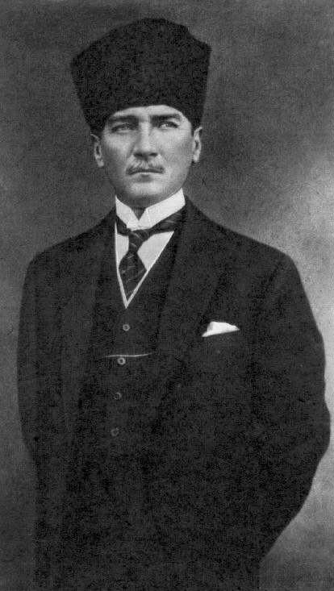
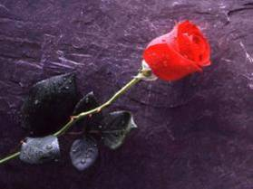
Bize özgür bir vatan kazandırdığı için;
Yüce Kurtarıcımız...
ATATÜRK’ü sürekli anıyoruz..
Notes:
Osmanlı Devleti 1. Dünya Savaşı’nda yenilmiş ve parçalanmıştı. Topraklarımız işgal altında idi. Halk 1909’dan beri 10 yıldır pek çok cephede savaşta idi ve tükenmişti. Mustafa Kemal Paşa yıkımı kabul etmedi, halkımızı Kurtuluş için örgütledi.

Slide 3
ATATÜRK’ün Ankara’ya Gelişinin 96. Yılı ve Anlamı
Prof. Dr. Ahmet SALTIK www.ahmetsaltik.net profsaltik@gmail.com Ankara Üniv. Tıp Fak. Halk Sağlığı Aanabilim Dalı
Çankaya Özgün Sistem Koleji İncek, ANKARA, 25 Aralık 2015

Slide 4
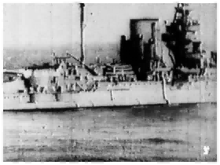
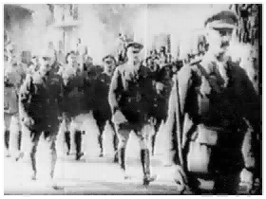
Orduları dağıtılmış
Tersanelerine girilmiş
Silahlarına, haberleşme
ve ulaşım araçlarına
el konulmuş
Ülkesi işgal edilmiş bir
DEVLET

Slide 5
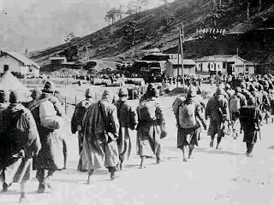
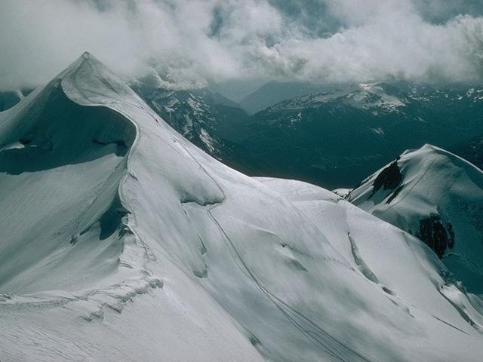
7 milyona yakın yitik
Bir kuşağını tümüyle yitirmiş
Harap ve bitap düşmüş
Savaşma azim ve istenci tükenmiş.. bir
MİLLET

Slide 6
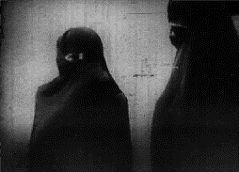
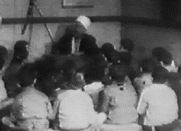
Ortaçağ karanlığı
Hurafeye dayalı
Tekke ve zaviyeler
Çağdışı hilafet...

Slide 7
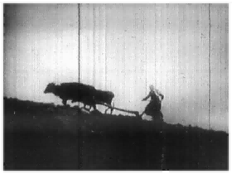
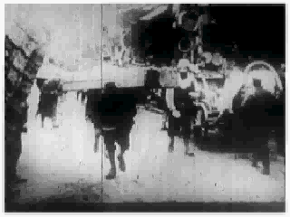
Kaynakları sınırlı
Tarımı ilkel
%90’ı yoksulluk
sınırı altında

Slide 8
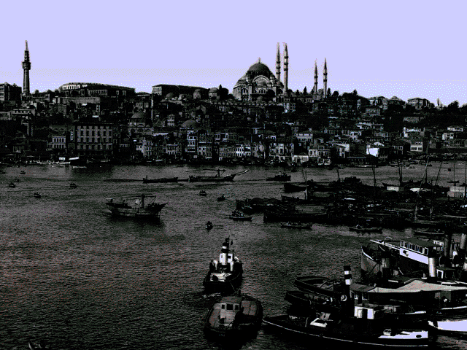
% 7
Okuma yazma oranı

Slide 9
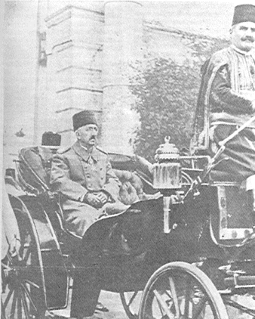
Yöneticiler...
Aydınlar...

Slide 10
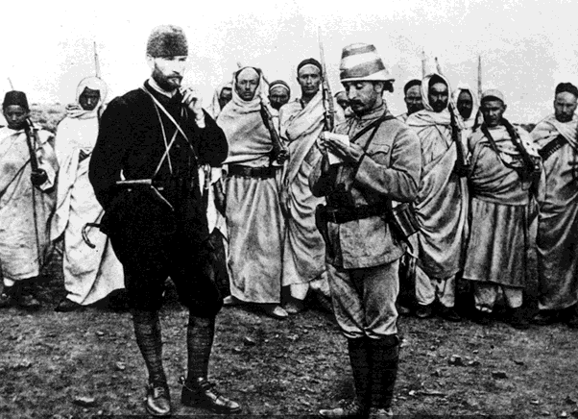
Trablusgarp
Trablusgarp’ta

Slide 11
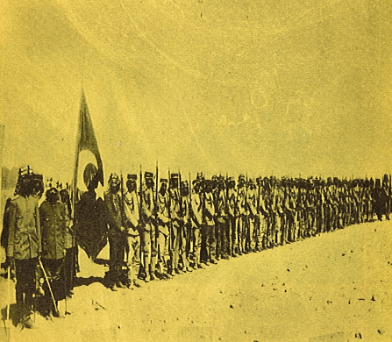
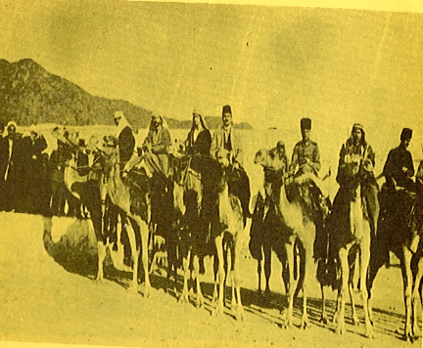
Hicaz
Hicaz
Yemen

Slide 12
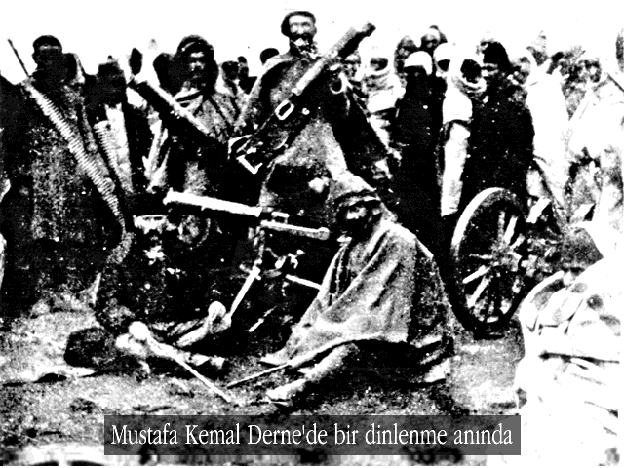
Kanal

Slide 13
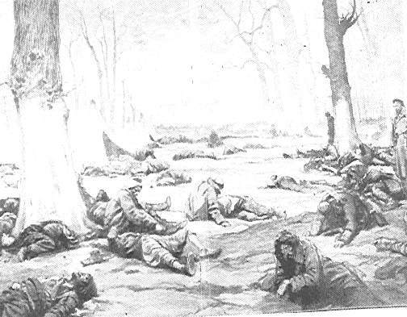
Balkanlar’da

Slide 14
ÇANAKKALE KAHRAMANLARI
43-ncü Alay 1-nci P. Tb. 1-nci Bölük
1917 YILI YEMEK LİSTESİ
GÜN SABAH ÖĞLE AKŞAM EKMEK
15 HAZİRAN : ÜZÜM HOŞAFI YOK YAĞLI BUĞDAY ÇORBASI TAM
26 HAZİRAN : YOK YOK ÜZÜM HOŞAFI TAM
18 TEMMUZ : ÜZÜM HOŞAFI YOK YOK YARIM
8 AĞUSTOS : YARIM EKMEK YOK ŞEKERSİZ ÜZÜM HOŞAFI -
NOT : 21 TEMMUZ 1917'DEN BAŞLAYARAK, ORDU EMRİYLE EKMEK İSTİHKAKI GÜNLÜK 500 GRAMA İNDİRİLMİŞTİR.
ÇÜNKÜ UN VE EKMEK KALMAMIŞTIR.
BU VATANIN NASIL KAZANILDIĞINI BİLMEYENLERE, ANLAMAYANLARA YA DA ANLAMAK İSTEMEYENLERE
LÜTFEN ANLATINIZ..

Slide 15
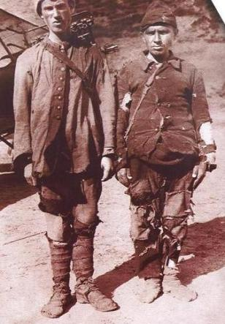
Atatürk tarih sahnesine Çanakkale’de çıkar..
Çanakkale’nin Türk tarihinde çok büyük, kutsal bir yeri vardır.
Orada, iki yüz yıldır karşısında titrediğimiz emperyalizmi yendik.
Mustafa Kemal, Çanakkale’de 3 büyük utku kahramanıdır:
1. Arıburnu, 2. Anafartalar, 3. Conkbayırı.
45+ kg çocuklar askere alındılar !

Slide 16
MONDROS ATEŞKESİ
30 Ekim 1918’de 25 maddelik bir Anlaşma ile ateşkes sağlandı. Osmanlı İmparatorluğu, müttefiki Almanya.. ile birlikte yenildi. Elde kalan son vatan toprağı Anadolu da yer yer işgal edilmeye başlandı. Ordu terhis edildi ve silahlarına el kondu. Donanma dağıtıldı, iletişim ve ulaşım denetim altına alındı. Anadolu’nun önemli yerlerine İtilaf Devletleri İngiltere - Fransa - İtalya asker çıkardılar. Anlaşma, barış için ateşkesi sağlama içindi ama işgale dönüşmüştü. Mustafa Kemal Paşa işgale şiddetle karşı çıktı ve Padişahı direnmeye çağırdı. O’nu dinlemediler. Kalkıp İstanbul’a geldi daha etkili ve yararlı olmak için. 6 ay boşuna idi, Samsun’a çıkma kararı aldı… 4 yıllık Mütareke Dönemi Mudanya Ateşkesi ile bitti.

Slide 17
MONDROS ATEŞKESİ
Mustafa Kemal PAŞA : SÖYLEV – NUTUK’tan :
«.. Ordunun elinden silahları ve cephanesi alınmış ve alınmakta… İtilaf devletleri, Ateşkes Anlaşması hükümlerine uymaya gerek görmüyorlar. Birer uydurma nedenle, İtilaf donanmaları ve askerleri İstanbul’da. Adana iline Fransızlar; Urfa, Maraş, Antep’e İngilizler girmişler. Antalya ile Konya’da İtalyan birlikleri, Merzifon’la Samsun’da İngiliz askerleri bulunuyor. Her yanda yabancı devletlerin subay ve görevlileri ve özel adamları çalışmakta… 15 Mayıs 1919’da İtilaf devletlerinin uygun bulmasıyla Yunan ordusu İzmir’e çıkarılıyor…»

Slide 18
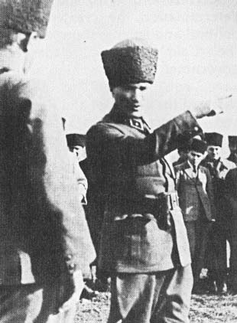
“ Bu Ulus, tutsak yaşamaktansa, ölsün daha iyi..”
“Ö z g ü r l ü k ve B a ğ ı m s ı z l ı k
benim karakterimdir.” diyordu.

Slide 19
AMASYA GENELGESİ ÇIKIŞI
Yurdun bütünlüğü, ulusun bağımsızlığı tehlikededir.
İstanbul’daki hükümet, üzerine aldığı sorumluluğun gereklerini yerine getir(e)memektedir. Bu durum ulusumuzu yok olmuş gibi gösteriyor.
Ulusun bağımsızlığını yine ulusun kesin kararı ve direnişi kurtaracaktır.
Ulusun durumunu ve davranışını göz önünde tutmak ve haklarını dile getirip bütün dünyaya duyurmak için her türlü etkiden ve denetimden kurtulmuş ulusal bir kurulun varlığı çok gereklidir.
Anadolu’nun her yönden en güvenli yeri olan Sivas’ta ulusal bir kongrenin tez elden toparlanması kararlaştırılmıştır.

Slide 20
AMASYA GENELGESİ ÇIKIŞI
6. Bunun için bütün illerin her sancağından, halkın güvenini kazanmış 3 delegenin olabildiğince çabuk yetişmek üzere hemen yola çıkarılması gerekmektedir.
7. Herhangi bir kötü durumla karşılaşılabileceği düşünülerek bu iş, ulusal bir sır gibi tutulmalı ve delegeler gereken yerlerde kimliklerini gizleyerek gelmelidirler.
8. Doğu illeri adına 10 Temmuz’da Erzurum’da bir kongre toplanacaktır. O güne değin öteki il delegeleri de Sivas’a ulaşabilirlerse Erzurum Kongresi’nin üyeleri de Sivas’ta yapılacak genel toplantıya katılmak üzere yola çıkarlar. (22 Haziran 1919)
Mustafa KEMAL, 9. Ordu Müfettişi
Rauf ORBAY Ali Fuat CEBESOY Rıfat BELE

Slide 21
Mustafa Kemal Paşa’nın Mazhar Müfit’e yazdırdıkları (7 Temmuz 1919, Erzurum) :
Zaferden sonra hükümet biçimi Cumhuriyet olacaktır.
Padişah ve Hanedan hakkında zamanı gelince gereken işlem yapılacaktır.
Tesettür kalkacaktır.
Fes kalkacak, uygar milletler gibi şapka giyilecektir.
Latin harfleri kabul edilecektir.

Slide 22
Erzurum Kongresi açışı
“ Yurt ve ulusun kutsal varlıklarını kurtarma ve koruma konusunda son sözü söyleyecek ve bunun gereğini yaptıracak güç, bütün yurda bir elektrik ağı gibi yayılmış olan ulusal akımdan doğan yiğitlik ruhudur. ”
Mustafa KEMAL “sineyi millette ferdi mücahit” { 23 Temmuz 1919 }

Slide 23
Erzurum Kongresi öncüydü..
Erzurum Kongresi bölgeseldi. Ulusal Kurtuluş Savaşımız için yeterli olamazdı. Gücümüzü birleştirici, ateşimizi alevlendirici ulusal bir kongreye gereksinim vardı. Böyle bir kongre için Sivas’ın seçilmesinin en önemli nedeni, Anadolu’nun en güvenli yeri olmasıydı. Mustafa Kemal bu Kongre’de; vatanın bütünlüğü, ulusun bağımsızlığı ve mücadelenin tüm vatan topraklarına yayılması için birlikte hareket etmemiz gereği üzerinde durdu. Bağımsızlığımız için savaşan güçler, Sivas Kongresi’nde birleştirilerek Anadolu ve Rumeli Müdafaa-i Hukuk Cemiyeti kuruldu.

Slide 24
Vahdettin’in tutuklama emri!
Sivas'ta bir ulusal kongrenin toplanması Amasya'da kararlaştırılmış ve 22 Haziran 1919'da genelge ile ulusa bildirilmişti. İstanbul Hükümeti ise Sıvas'a gidecek delegelerin tutuklanamasını istiyordu. Daha önemlisi, hem içişleri hem de savunma bakanlıkları 30 Temmuz 1919'da Mustafa Kemal 'in de tutuklanmasını ve İstanbul'a gönderilmesini istemekteydi.
Bu engellemelere ve ulaşımdaki güçlüklere karşın Sıvas Kongresi'ne, Erzurum'dan gelenlerle birlikte 38 delege katılabildi. İstanbul'dan çok az katılım oldu, çoğu delege Orta Anadolu'dan geldi. İşgal nedeniyle Trakya, Antalya, Adana ve Konya'dan gelen olamadı.

Slide 25
Erzurum Kongresi kararları (1)
1. Ulusal sınırlar içinde bulunan yurt parçaları bir bütündür; birbirinden ayrılamaz.
2. Ne türlü olursa olsun, yabancıların topraklarımıza girmesine ve işlerimize karışmasına karşı ve Osmanlı hükümetinin dağılması durumunda ulus, birlikte direnecek ve savunacaktır.
3. Yurdun ve bağımsızlığın korunmasına ve güvenliğin sağlanmasına İstanbul hükümetinin gücü yetmezse, amacı gerçekleştirmek için geçici bir hükümet kurulacaktır. Bu hükümet üyeleri ulusal kongrece seçileceklerdir. Kongre toplanmamışsa bu seçimi Temsilciler Kurulu (Heyet-i Temsiliye) yapacaktır.

Slide 26
Erzurum Kongresi kararları (2)
ULUSAL GÜCÜ ETKEN ve ULUSAL İSTENCİ EGEMEN KILMAK TEMEL İLKEDİR.
5. Hıristiyan azınlıklara siyasal üstünlük ve toplumsal dengemizi bozacak ayrıcalıklar verilmez.
6. Yabancı devletlerin güdümü (manda) ve koruyuculuğu (himaye) kabul olunmaz.
7. Millet Meclisi’nin hemen toplanması ve hükümet işlerinin Meclis denetiminde yürütülmesini sağlamak için çalışılacaktır.

Slide 27
TBMM’nin çekirdeği oluştu..
Bu Cemiyetin yürütme organı, daha sonra Heyeti-Temsiliye adıyla ulusal meclisimiz TBMM’nin çekirdeğini oluşturdu. Ulusal Kongremizin bütünlüğüne karşı Vahdettin ve yandaşları birçok yıkıcı girişimlerde bulundular. Bu yüzden; Sivas Kongresi’nin bir uzantısı olan Heyet-i Temsiliye’nin aldığı bir kararla ulusal mücadelemizin merkezi Ankara seçildi. Sivas Kongresi; ulusal bir nitelik taşıması, birlik ve beraberlik içinde hareket etmemizi kamçılayıcı olması bakımından önemlidir.

Slide 28
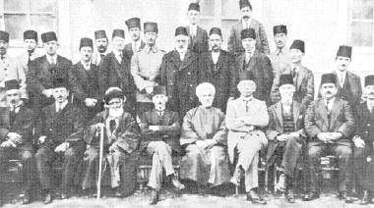
Sivas Kongresi'ne katılanlardan bir bölüm (oturanlar sağdan sola) : Mazhar Müfit Kansu, Hüsrev Sami Kızıldoğan, Ahmet Rüstem, Bekir Sami, Kadı Hasbi Efendi, Mustafa Kemal, Şeyh Hacı Fevzi Efendi, H. Rauf Orbay, Ömer Mümtaz, (arka sıra) Hami Danişmend, Recep Zühtü, Hüsrev Gerede, Ruşen Eşref Ünaydın, Nizamettin, Mazlum, Küçük Ethem Beyler. (04.09.1919)

Slide 29
SİVAS KONGRESİ KARARLARI (1)
Bugün ulusça bilinmekte olan iç ve dış tehlikelerin yarattığı “u l u s a l u y a n ı ş” t a n doğan Kongremiz, aşağıdaki kararları almıştır :
1. Osmanlı İmparatorluğu ile İtilaf Devletleri arasında yapılan mütareke (Mondros) tarihinde (30 Ekim 1918) sınırlarımız içinde kalan Osmanlı ülkesinin bölgeleri, birbirinden ve Osmanlı toplumundan ayrılması olanaklı olmayan bölünmez bir bütün oluştururlar.

Slide 30
SİVAS KONGRESİ KARARLARI (2)
2. Toplumun bütünlüğü ve ulusal bağımsızlığımızın sağlanması için ULUSAL GÜCÜ ETKEN ve ULUSAL İSTENCİ EGEMEN KILMAK kesin ve temel ilkedir.
3. Ülkenin herhangi bir bölümüne (Ulusal Ant sınırları içinde) yönelecek müdahale ve işgale, hep birlikte savunma ve direnme ilkesi meşru kabul edilmiştir.

Slide 31
SİVAS KONGRESİ KARARLARI (3)
4. Osmanlı hükümeti, bir dış baskıyla ülkemizin herhangi bir kesimini terk ve ihmal etmek zorunda kalırsa, ülke ve ulusun dokunulmazlığını ve bütünlüğünü güvenceleyen her türlü önlem ve karar alınmıştır. 5. Ülke bütünlüğümüzün bölünmesi düşüncesinden tümüyle vazgeçilerek bu topraklar üzerinde tarihsel, ırksal, dinsel ve coğrafyasal haklarımıza saygı gösterilmesini ve bunlara aykırı girişimlerin geçersiz kılınmasını, böylece hak ve adalete dayanan bir karar alınmasını bekleriz.

Slide 32
SİVAS KONGRESİ KARARLARI (4)
6. Ulusumuz, insancıl ve çağdaş amaçların yüceliğine inanır; teknik, ekonomik ve endüstriyel durum ve gereksinimimizi takdir eder. Bu nedenle, devlet ve ulusumuzun iç ve dış bağımsızlığı ve yurdumuzun bütünlüğünü korumak koşuluyla, önceki maddede açıklanan sınırlar içinde, ulusal ilkelerimize saygılı ve yayılma emeli beslemeyen herhangi bir devletin teknik, ekonomik ve endüstriyel yardımını hoşnutlukla karşılarız. İnsancıl ve adil koşulları taşıyan bir barışın kısa zamanda gerçekleşmesi, dünya ve insanlığın dinginliği adına, en başta gelen ulusal emelimizdir.

Slide 33
SİVAS KONGRESİ KARARLARI (5)
7. Ulusların kendi yazgılarını kendilerinin belirlediği bu tarihsel çağda, merkezi hükümetimizin de ulusal istence bağlı olması zorunludur. Çünkü ulusal istence dayanmayan bir hükümetin tepeden inme ve kişisel kararlarına ulusça uyulmayacağından başka, bu kararların dışta da geçerli olmadığı ve olamayacağı şimdiye dek görülen eylemler ve sonuçlarıyla kanıtlanmıştır. Bu nedenle ulus, içinde bulunduğu kaygı ve sıkıntılardan kurtulmak çarelerine doğrudan başvurmak zorunda kalmadan, merkezi hükümetimizin ulusal Meclisi hemen ve hiç zaman yitirmeden toplaması, böylece vatan ve ulusun yazgısı hakkında alacağı bütün kararları ulusal Meclisin denetimine sunması zorunludur.

Slide 34
SİVAS KONGRESİ KARARLARI (6)
8. Vatan ve ulusumuzun karşılaştığı zulüm ve elemlerle ve tümüyle aynı ülkü ve amaçlar, ulusal vicdandan doğan vatansever ve ulusal derneklerin birleşmesinden oluşan genel kitleye bu kez “ANADOLU ve RUMELİ MÜDAFAA-İ HUKUK CEMİYETİ” adı verilmiştir. Bu Dernek, her türlü particilik akımlarından ve kişisel ihtiraslardan tümüyle arınmış ve aklanmıştır. Tüm müslüman yurttaşlarımız bu Derneğin doğal üyelerindendirler.

Slide 35
SİVAS KONGRESİ KARARLARI (7)
9. Anadolu ve Rumeli Müdafaa-i Hukuk Derneği’nin 4 Eylül 1919’da Sivas’ta toplanan genel kongresi tarafından kutsal amaçları izlemek ve bütün örgütü yönetmek için bir “Temsil Kurulu” (Heyet-i Temsiliye) seçilmiş ve köylerden il merkezlerine dek bütün ulusal örgüt birleştirilmiş ve güçlendirilmiştir.
GENEL KONGRE KURULU
11 Eylül 1919, Sivas

Slide 36
SİVAS KONGRESİ’nden Dünyaya
Sivas Kongresi, 11 Eylül 1919’da, Türk ulusunun ‘hiçbir manda ve himaye kabul edilemeyeceği' kararlılığını dünyaya duyurduğu yerdir.
Sivas'tan 96 yıl önce yükselen haykırış, kuşku duyulmasın, günümüzün de sesidir.

Slide 37
Sadrazam Ali Rıza Paşa ile görüşmeler..
Sivas Kongresi’nde Temsilciler Kurulu (Heyeti Temsiliye) Başkanı seçilen Mustafa Kemal Paşa, Osmanlı Devleti Sadrazamı (Başbakanı) Ali Rıza Paşa ile görüştü. Ancak bu girişimler de sonuç vermedi. Mustafa Kemal Paşa Ankara’da bir siyasal güç merkezi oluşturarak Kurtuluş Savaşı vermeyi planladı.

Slide 38
İstanbul ümitsiz ve hasta !
Mustafa Kemal Paşa’ya göre “İstanbul'dakiler ve buradakiler ümitsiz, hasta insanlardır. Yabancı işgali altında cesaret ve ümitlerini yitirmiş olmanın verdiği üzüntüyle ve hasta bir psikoloji içinde hareket ediyorlar. Bunun başka türlü açıklaması yoktur.”

Slide 39
Anadolu’da neler yaptı??
22 Haziran 1919’da Amasya Genelgesi yayımlandı:
“Vatanın geleceği tehlikededir; bu durumdan kurtuluş milletin azim ve kararlılığı ile olacaktır.”
Daha sonra Erzurum’a geçen Atatürk, 23 Temmuz 1919’da Erzurum Kongresini,
4 Eylül 1919’da Sivas Kongresini topladı. Bu halk kongrelerinde milli iradeye dayalı hükümet kurulması temel hedef oldu. Tüm illere telgraflar çekilerek halkın kendi adına karar verecek temsilcileri seçmesi istendi. Temsilcilerin toplanacağı güvenli yer bir gerekliydi.
Ankaralılar Atatürk’ü ve Temsil Heyeti’ne seçilenleri Ankara’ya davet ettiler.

Slide 40
Hacıbektaş Dergahında..
23 Aralık 1919 günü Mustafa Kemal Paşa Hacıbektaş'a özellikle uğrayarak Pir'i (Postnişin Cemalettin Çelebi Hazretleri) ziyaret etmiş ve desteğini almıştır. Dergah'ta dar günler için biriktirilen 1700 altın Mustafa Kemal Paşa buyruğuna verilmiştir. O kadar ki; Pir Postnişin Cemalettin Çelebi Hazretleri, Mustafa Kemal Paşa'ya,
- "Kurtuluştan sonsa Cumhuriyet ilan edeceksiniz değil mi?" diye sormuştur. Alevilerin bekledikleri ve istedikleri de budur. Osmanlı'nın yüzlerce yıl süren zulmünden kurtulmak istemektedirler.. Cumhuriyet ile nefes alacaklardır ve almışlardır. Ve Mustafa Kemal Paşa Hazretleri Pir'in kulağına eğilerek, sessizce fısıldayarak,
- "Evet Pirim, Kurtuluştan sonra Cumhuriyet ilan edeceğiz.." buyurmuşlardır.

Slide 41
Ankara en uygun yerdi..
Gazi Mustafa Kemal Paşa Kurtuluş Savaşının en iyi Ankara’dan yönetileceği inancındaydı. Anadolu’nun ortasında ve cephelere eşit uzaklıktaydı. Tüm illerde haberleşme ve ulaşım olanağı yoktu. Bu gerekçelerle Gazi ve Temsil Heyeti üyeleri 27 Aralık 1919 günü Dikmen sırtlarından Ankara’ya girdi.
27 Aralık 1919 Cumartesi… Hava açık, ılık… Birkaç gün önce sepeleyen kar tutmamış. Halk, Çankaya bağlarının batısındaki Kırşehir yoluna açılan yokuş boyunca akın akın yollarda… Kulaklar minarelerde. O tarihsel anı, selalarla bütün Ankara’ya müezzinler duyuracaktı.

Slide 42
Ankara varış ve karşılama..
Gazi Paşa’yı karşılamaya gelenler arasında bölük bölük seğmenler, göz alıcı, hepsi de çakı gibi… Kimi atlı, kimi yaya… Kiminin sağ omzunda baltaları asılı… Kiminin Martini tüfekleri çapraz… Şal kuşaklarında hançerler parlıyor, gözleri gibi… Usta davulcular gelmiş; Abdal Hasanlar, Deli Hasanlar, Kara Mahmutlar, Mohaç’tan, Çaldıran’dan ya da bir başka er meydanlarından… Sabırsız bir bekleyiş… Saat:15.10… Selalar duyuldu. Yokuş başına doğru yüklendi Ankara… Bir sevinçli telaş, bir büyük coşku… Uzaklarda bir motor gürültüsü vardı. Sonra korna sesleri… Evet geliyordu, Mustafa Kemal.

Slide 43
Ankara halkı ile kucaklaşma..
Yedi ay önce Bandırma Vapuruyla Samsun’a çıkan Ordu Müfettişi «Orgeneral Mustafa Kemal Hazretleri» değildi bu gelen. Anadolu Hareketini başlattığı için hain padişah Vahdettin’in “İdam Fermanı”nı boynunda taşıyan, istifa edip bütün rütbelerini sökmüş,
“Sine-i Millette ferd-i mücahit” olarak Mustafa Kemal’di.
Yaralı bir halk, O’nun önderliğinde buradan şahlanacaktı. Samsun’da bir hurdalıktan alınan, her parçası bir başka yerden bulunmuş, üstü açık, köhne otomobili yaklaşınca heyecan doruğa varmıştı.
Gülümsüyordu Mustafa Kemal Paşa, henüz 38 yaşındaydı ama yüzünde nice savaş meydanının tandırında yoğrulmuş bir olgunluk ve yorgunluk vardı...

Slide 44
Ankara halkı ile kucaklaşma..
Mustafa Kemal Paşa’nın mavi gözleri çelik pırıltısıyla yanıyor. Kalpağının iki kenarında, şakaklarında uçuşan başak rengi saçları, güzel yüzüne başka bir anlam yüklüyordu. Yokuş başında seğmenlerin önünde durdu, otomobilden indi. Onlara doğru ağır ağır yürüdü. Esas duruşa geçtiler. Tek can idiler. Bütün gözler O’nun gözlerinde düğümlüydü. Vakur ve sert bir sesle:
- Merhaba efendiler! dedi.
- Sağol Paşa Hazretleri…
- Arkadaşlar! Buraya neden geldiniz?
- Millet yolunda can vermeye geldik!
- Fikrinizde sabit misiniz?
- Andolsun!

Slide 45
Ankara halkı ile kucaklaşma..
Mustafa Kemal’in gözleri yaşardı. Zincir kabul etmeyen bu halk O’nun peşinde, gerekirse ölüme bile, göz kırpmadan gidebilirdi. Ankara ve çevresinin tüm halkı Atatürk’ü ve Temsil Heyeti üyelerini coşkun sevgi ve sevinç gösterileri içinde davul-zurna ile karşıladı.
Eskimiş bir otomobilden inen bir çift gök rengi gözün derinliklerinde vatan ufuklarından tutsaklık bulutlarının dağılışını görmüşler, yurdun kurtuluşuna inanmışlar ve O’nu sonsuza dek “Reis” tanımışlardı. Yassı deri kalpağının altında zayıf bir yüz, kaç ay, kaç yıl ve yıllar milleti için rahat yüzü görmemiş, çelikleşmiş, sarı bir çehre ve içe işleyen sıcak bir bakış… Boz palto altında sivil yol elbisesi, kumandanca yürüyüş…

Slide 46
Ankara halkı ile kucaklaşma..
Mustafa Kemal Paşa Ankara’ya böyle geldi, halay çekildi, seğmenler gösteriler yaptı.
Bu içten karşılama Gazi Paşa’yı çok duygulandırdı. Teşekkür etti. İçinde bulunduğumuz durumu, bundan nasıl kurtulacağımızı özetleyen bir konuşma yaptı.
Ata’nın Ankara’ya gelişi, Kurtuluş Savaşı için önemli bir dönemeçti.
TBMM’nin açılması, ordu kurulması vb. çalışmalar Ziraat Mektebinde başlatıldı.
Ankara, Kurtuluş Savaşı’nın merkezi oldu. Sonsuza dek başkentlik görevi üstlendi.

Slide 47
Ankara ve Kurtuluş Savaşı..
DÜNYADA İLK KURTULUŞ SAVAŞI BAŞARI ile SONUÇLANDIRILDI..
Her 27 Aralık’ta seğmenler at sırtında gösteriler yapar, kent bayraklarla süslenir, Atatürk Koşusu yapılır. Okullarda törenler düzenlenir. Halk şenliklerle bu mutlu günü kutlar.
Kurtuluşun şanlı öncülerini 96 yıl sonra saygı ve özlemle anıyoruz. Kutsal Emaneti sonsuz geleceğe taşıyacağız…
Hoş gelişler ola Mustafa Kemal Paşa, hoş gelişler ola..

Slide 48
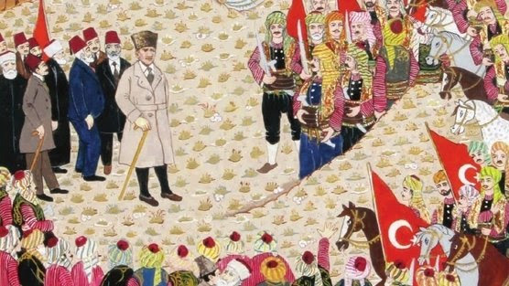
Mustafa Kemal Atatürk, 27 Aralık 1919’da Ankara’ya geldiğinde 3 bin Atlı, 700 yaya Seymen ve binlerce Ankaralı tarafından Dikmen sırtlarında karşılanmıştı..

Slide 49
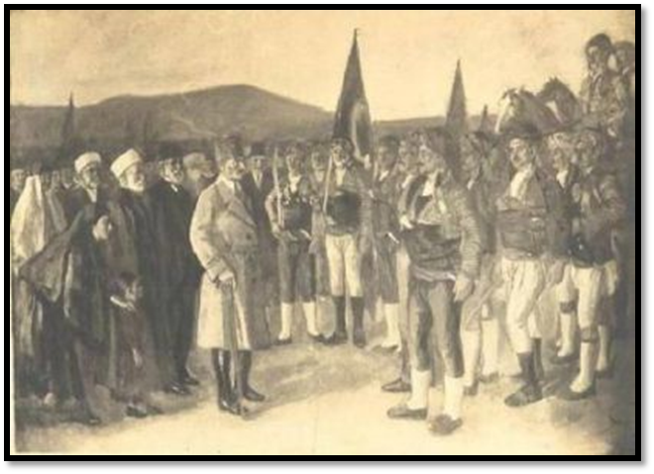
27 Aralık 2015, Gazi Mustafa Kemal Paşa’nın Kurtuluş Savaşı’nı örgütlemek üzere Anadolu’ya geçtikten yaklaşık 7,5 ay sonra Ankara’ya geliş günü.. Savaşım artık burada sürdürülecek..

Slide 50
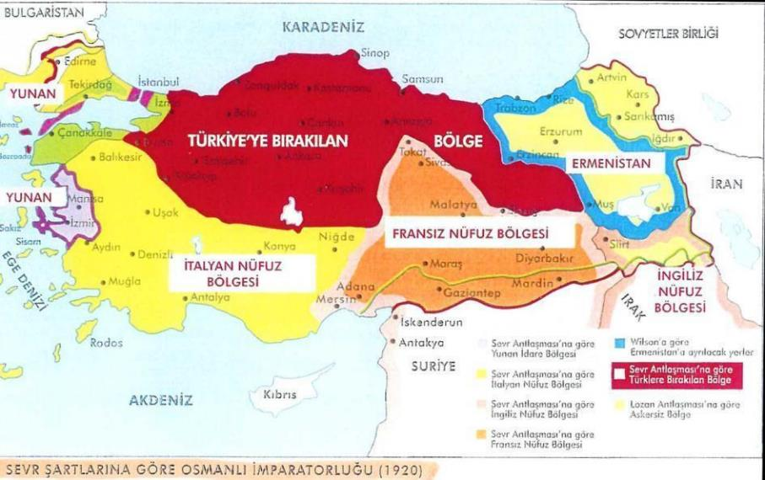
10 Ağustos 1920, Hain Padişah VI. M. Vahidettin’in Sadrazamı Tevfik Paşa tarafından Fransa’da imzalanan, Türkiye’yi parçalayan Sevr haritası..

Slide 51
Kurtuluş Anadolu’dan..
1. Dünya Paylaşım Savaşı sonunda Osmanlı Devleti yenilmiş sayıldı. İtilaf Devletleri her yeri işgale giriştiler. Sadrazam Tevfik Paşa’nın imzaladığı Sevr Antlaşmasına (10 Ağustos 1920) göre, Anadolu’nun da paylaşılması kararlaştırıldı. Urfa, Antep, Maraş, Adana, Antalya ve başkent İstanbul işgal edildi. Yunanlar 15 Mayıs 1919’da İzmir’e girdi. Vatanı bu hazin işgalden halkla el ele vererek kurtarmak için Mustafa Kemal Paşa, İstanbul’da çare üretilemeyeceğini görünce, 19 Mayıs 1919’da Samsun’a çıktı. Son Padişah hain Vahdettin de Paşa İstanbul’dan gitsin istiyordu..

Slide 52
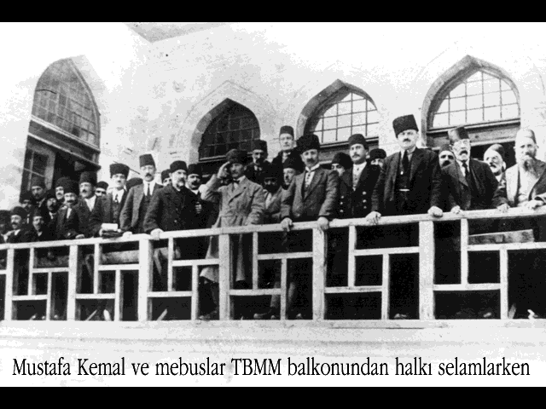
TBMM
23
N
İ
S
A
N
1920
“Egemenlik bağsız koşulsuz Ulusundur.”
inancı ile 115 milletvekili Millet Meclis’ine geldi.
Notes:
İstanbul’u işgal eden İngilizler, Osmanlı Meclisi’ini dağıttılar, vekileri tutsak aldı ya da sürdüler. Kaçabilenler ve Anadolu’ dan Mustafa Kemal Paşa’nın istemiyle seçilenler, işgal altındaki yurtta, çok büyük güçlüklerle Ankara’ya gelmişlerdi.

Slide 53
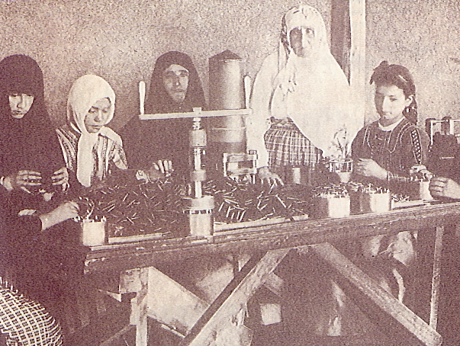
Tekalifi Milliye Emirleri

Slide 54
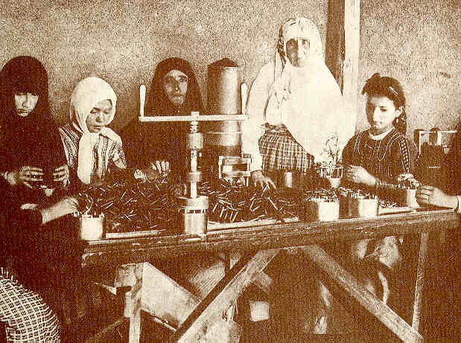
Mermi yapan kadınlarımız..

Slide 55
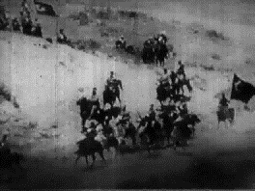
Vatan sevgisi
KURTULUŞ
SAVAŞI
Özgürlük tutkusu

Slide 56
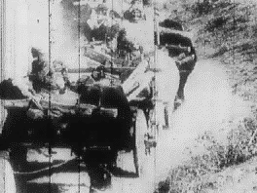

Slide 57
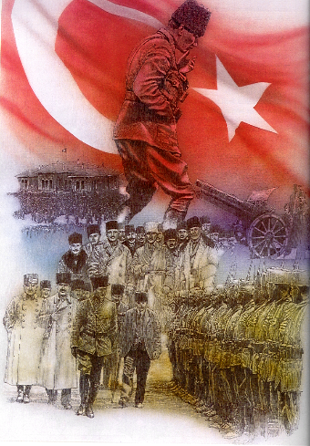
YA İSTİKLAL, YA ÖLÜM...

Slide 58
Cesaret
Kararlılık
İnanç

Slide 59
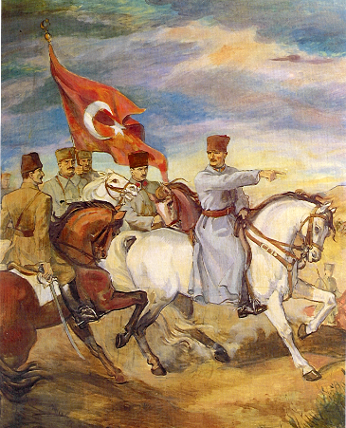
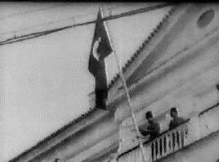
...yurt düşmandan temizlendi

Slide 60
Atatürk’e göre Lozan..
Saygıdeğer Efendiler,
Lozan barış antlaşması, Türk ulusuna yüzyıllardan beri hazırlanmış ve Sevr antlaşmasıyla tamamlandığı sanılmış büyük bir suikastin yıkılışını anlatan bir belgedir. Osmanlı tarihinde benzeri bulunmayan bir siyasal utku eseridir!
Gazi Mustafa Kemal Atatürk, SÖYLEV

Slide 61
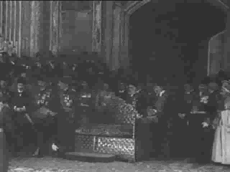
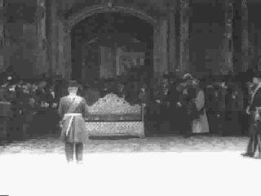
Osmanlı
sülalesinin
Ulusun egemenliğini
600 yıl gasp eden
hükümranlığına
son verilerek
Kulluktan,
Tebalıktan
kurtarıldı..

Slide 62
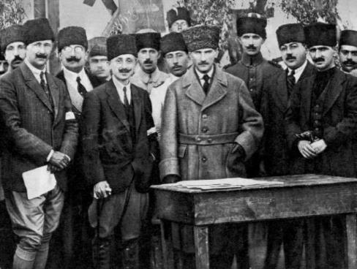
Dürüst
Planlı
Programlı
YÖNETİM

Slide 63
Cumhuriyet 6 yaşında; 29 Ekim 1929, Polatlı

Slide 64
Cumhuriyet Osmanlı’dan ne devraldı ??
“12 milyon nüfusumuz vardı, bunun 3 milyonu trahomluydu; tedavi edilmezse kör yapıyordu. Bulaşıcı bir hastalık. Halkımızın 5’te 4’ü sıtmalı, yarıya yakını ya frengi ya verem... Sağlık durumumuz bu. Çocuk ölüm oranı %60’ın üzerinde. 337 doktor, 40 bin köy, buna karşın 200’e yakın ebe var. Eczanesi olan il sayısı bir elin parmak sayısını geçmiyor. 4 bin kilometre demiryolu var ama 1 m’si bile bizim değil. Küçük sanayi var, devletin toplam yalnızca 4 fabrikası var. Ağır sanayinin hayali bile yok. Böyle bir miras devraldık. Hem yoksuluz, hem de ilkeliz. Ortaçağda kalmışız. Tanzimat bile girmemiş köylere. Kızlar okula gönderilmiyor, 1914’te Osmanlı sınırları içinde lisede okuyan kız sayısı 232. Çocuklarımızın ancak 4’te 1’ini okula götürebiliyoruz. Öğretmenimiz yok, okulumuz yok.” Bir Amerikan ailesinin bir yıllık geliri kadar bütçe! (Cumhuriyet - Türk Mucizesi, Turgut Özakman)
Notes:
Büyüme hızı oranı %3,5, TÜFE yıl sonu oranı %5,3, ihracat 108 milyar $, ithalat 153 milyar $ hedeflendi.

Slide 66
Borçların ödenmesi
Sıfır enflasyon!
MUCİZEVİ KALKINMA

Slide 67
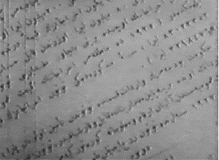
Arap alfabesi
yerine...

Slide 68
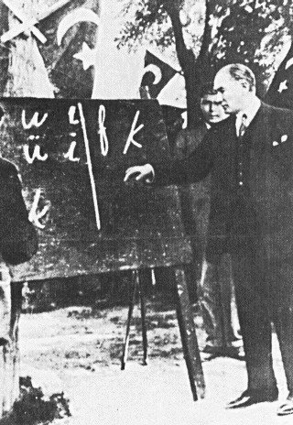
TÜRK
ALFABESİ

Slide 69
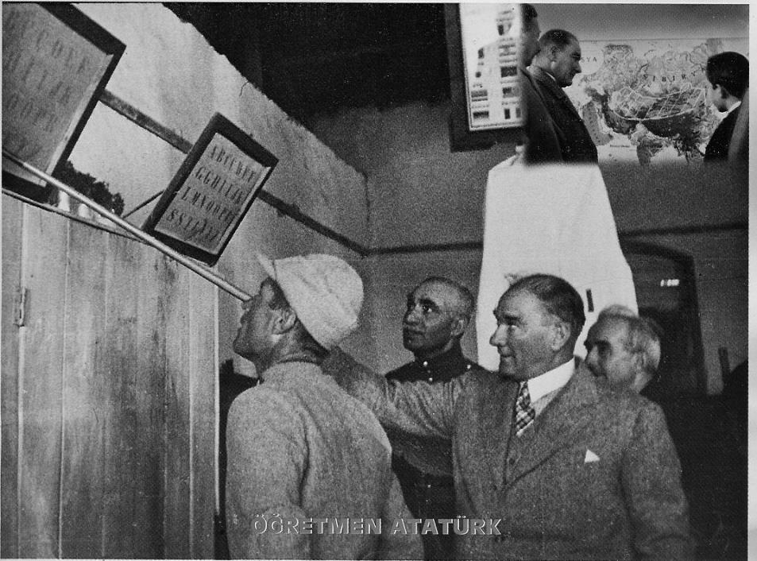
Millet Mektepleri’nde Ulusuna okuma-yazma öğreten,
Ulusu’nun Öğretmeni Atatürk, 1928

Slide 70
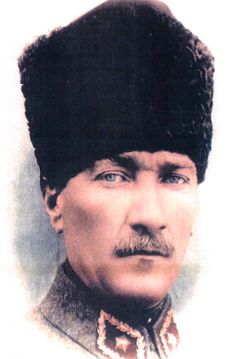
“CUMHURİYET,
BİLHASSA KİMSESİZLERİN KİMSESİDİR..”
Mustafa Kemal ATATÜRK

Slide 71
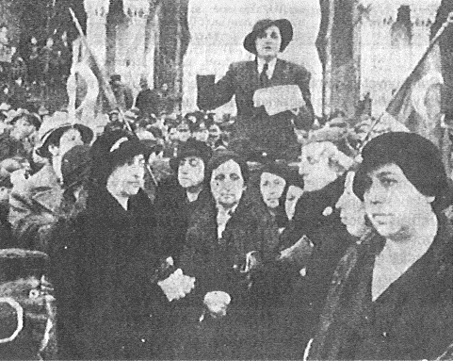
Batıdan 10 yıl önce
sosyal ve siyasal haklar...

Slide 72
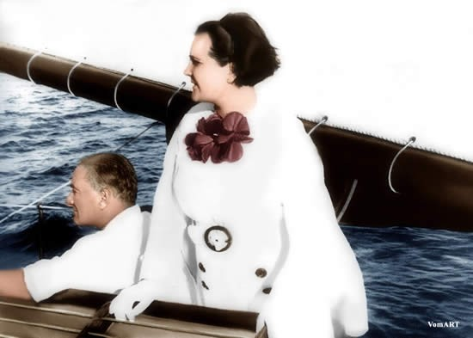

Slide 73
Atatürk’ün uyarısı..
“ Ulusumuzun güçlü, mutlu ve güvenlik içinde yaşayabilmesi için Devletin tümüyle Ulusal bir siyaset izlemesi ve bu siyasetin, iç kuruluşlarımıza tümüyle uygun ve dayalı olması gereklidir.”

Slide 74
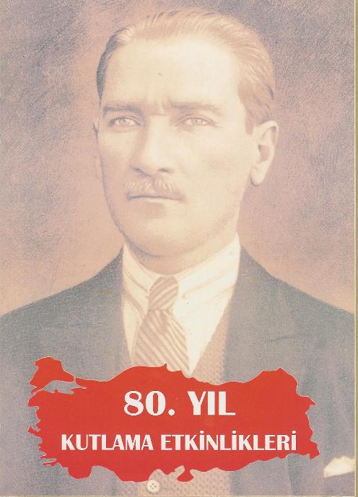
Uygar olmayan
insanlar,
uygar olanların
ayakları
altında ezilmeye
mahkumdurlar..
ATATÜRK
Türkiye Cumhuriyeti Cumurbaşkanı Gazi Mustafa Kemal ATATÜRK

Slide 75
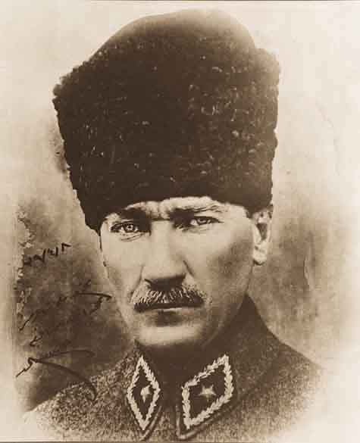
“ Ben,
gerektiği zaman
en büyük hediyem
olmak üzere,
Türk Milletine
canımı vereceğim.”
Mustafa Kemal
A T A T Ü R K

Slide 76
Ünlü İngiliz tarihçi Arnold Toynbee :
“Batı dünyasındaki Rönesans, Reformasyon, bilim ve düşünce devrimi, Fransız Devrimi ve Sanayi Devrimi’ni, ATATÜRK, bir insan ömrüne sığdırmıştır.”

Slide 77
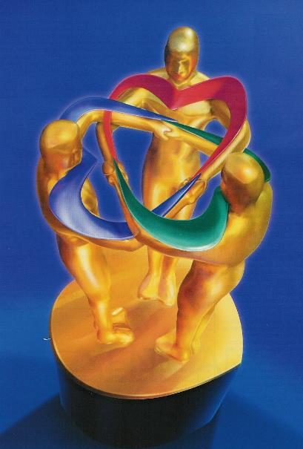
Gençler! Geleceğe güvenimizi güçlendiren ve sürdüren sizsiniz. Siz, almakta olduğunuz eğitimle, bilgi ile, insanlıkta üstünlüğün, yurt sevgisinin, düşünce özgürlüğünün en değerli örneği olacaksınız. Ey yükselen yeni kuşak! Cumhuriyeti biz kurduk, O’nu yükseltecek ve yaşatacak sizlersiniz. Gazi Mustafa Kemal ATATÜRK [ 30 Ağustos 1924 ]

Slide 78
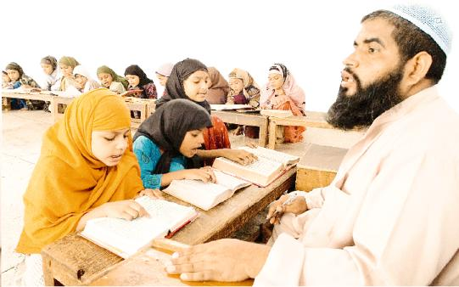
Kuran kursu.. (01.08.05, Cumhuriyet)

Slide 79
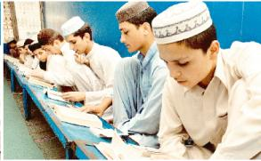
Binlerce Kuran kursu.. (01.08.05, Cumhuriyet)

Slide 80
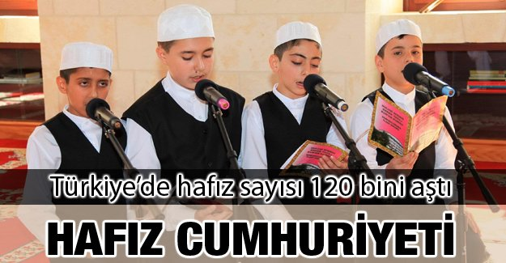
Asıl olan ezberlemek değil, anlayarak öğrenmek..

Slide 81
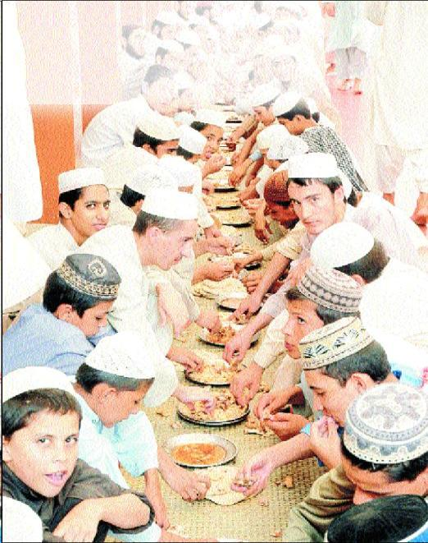
21. yüzyılda,
Gazi Mustafa Kemal
ATATÜRK’ün
laik, çağdaşlaşma
uğraşı veren
Türkiye’sinde,
1400 yıl öncesinin
“Asr-ı Saadet” ine
özlemle koşullanan kuşaklar.. Harem-selam
Yerde, elle yiyorlar!
Kuran kurslarının işlevi bu mu? Dürüstçe mi,
İslama uygun mu?
Halkın vergisiyle
Ulusa düşmanlık?? Cumhuriyet karşıtlığı?!
(01.08.05, Cumhuriyet)

Slide 82
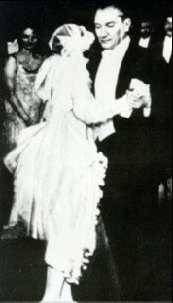
ATATÜRK
VE ÇAĞDAŞ TÜRK KADINI

Slide 83
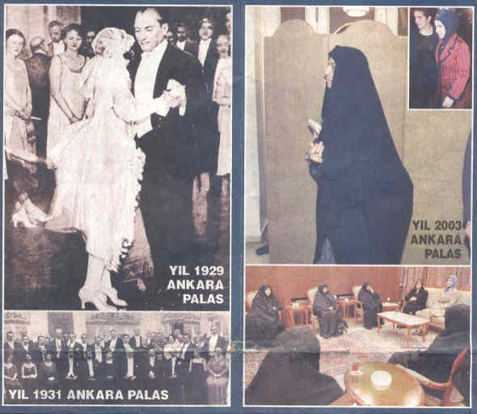

Slide 84
Kadın erkekle tokalaşmaz.
Kadın 9 yaşında evlenebilir.
Erkek 4 kadın alabilir.
Kadından ve ’gávurdan’ tanık olmaz.
Akraba evliliği caiz.
Doğum kontrolü yasak.
Kadını iz bırakmadan döv.
Evlilik dışı ilişkiye 100 sopa!
Bursa Uludağ Üniversitesi İlahiyat Fakültesi’nden Prof. Dr. Hamdi Döndüren,
2006 Türkiye’si..
Tuzla Belediyesi’nce
evlenenlere dağıtılıyor..
Tuzla Belediye Başkanı Mehmet Demirci'nin 10 yıllık geriye dönük SSK primlerini belediyeye ödettiği ortaya çıktı !

Slide 85
“Bizim dinimiz hiçbir zaman kadınların erkeklerden geri kalmasını istememiştir. Allah'ın emrettiği şey, erkek ve kadının birlikte olarak bilim ve bilgiyi kazanmasıdır.”

Slide 87
İmam 12 yaşındaki kızla evlendi!
Endonezya'da, 12 yaşındaki bir kız çocukla evlenmesi ülkede tepkilere yol açan imam, çocukları koruma yasalarını çiğnemekten tutuklandı. (http://yasam.tr.msn.com, 20.03.09)

Slide 88
“ Bütün Dünya bilsin ki,
benim için bir taraflılık vardır :
Cumhuriyet taraftarlılığı,
düşünsel ve toplumsal
devrim taraftarlığı...
Bu noktada,
yeni Türkiye topluluğunda
1 bireyi, dışarıda düşünmek
istemiyorum. ” (1924)
Gazi Mustafa Kemal ATATÜRK

Slide 89
“ Bugün ulaştığımız sonuç, yüzyıllardan beri çekilen ulusal yıkımların yarattığı uyanıklığın ve bu sevgili yurdun her köşesini sulayan kanların karşılığıdır. Bu sonucu, Türk gençliğine kutsal bir armağan olarak bırakıyorum.”

Slide 90
“ Yetişecek çocuklarımıza ve gençlerimize, görecekleri eğitimin derecesi ne olursa olsun, en önce ve her şeyden önce Türkiye’nin bağımsızlığına,
kendi benliğine, ulusal geleneklerine düşman olan bütün ögelerle mücadele etme gereği öğretilmelidir. ” (1923)

Slide 91
“Başarımız, şüphesiz birlikte olacaktır. Eğer millet; ortak amaca hep beraber faaliyet sarf ederek yürürse, mutlaka başaracaktır.” Gazi MK Atatürk (1923)

Slide 92
“ Benim ölümlü bedenim elbet bir gün toprak olacak, fakat Türkiye Cumhuriyeti sonsuza dek -özgür ve tam bağımsız- yaşayacaktır.. ” Gazi Mustafa Kemal ATATÜRK

Slide 93
Kurtuluş için : BİRLEŞİN !
“ Kendi kişisel çıkarları için yabancılarla işbirliğine giren ve gücünü halktan almayan küçük bir azınlığın dışındaki tüm güçler; aralarındaki etnik, dinsel ve siyasal ayrımları ER-TE-LE-YE-REK Ulusal Kuruluş Mücadelesi yolunda bir-leş-me-li-dir.“ (1921, İrade-i Milliye )

Slide 94
Türkiye
Atatürk’tür,
Atatürk
Türkiye’dir!
1923...... S O N S U Z L U K...

Slide 95
Türkiye Cumhuriyeti
1923→2023→..3023’e...

Slide 96
İzmit ziyaretinde..
Notes:
Sık sık yurt gezileri yapıyordu, halkı ile içiçe idi.. Yurtdışına, çağrı almasına karşın gitmedi.. Ama İngiltere Kralı dahil, pek çok devlet başkanı O’nu ziyarete geldiler.. Bir çocuğun ricasıyla salıncağa bindi güleç yüzü ile, onlara çok değer verdi.

Slide 97
Derin şükran ve vefa borçluyuz.
Prof. Dr. Ahmet SALTIK
Ankara Üniv. Tıp Fak.
Halk Sağlığı Anabilim Dalı
www.ahmetsaltik.com
profsaltik@gmail.com
Notes:
Evet. 200 yansılık kapsamlı sunu bitti. Şimdi geriye yaslanıp düşünelim. Ülkemiz hangi yıkımlara sürükleniyor? Çağımızı anladık mı? Büyük ATATÜRK, Cumhuriyeti Türk gençlerine kutsal bir emanet olarak bıraktı. O’nu, sonsuza dek özgür ve tam bağımsız yaşatmamızı vasiyet etti. Bunlar sizin önemli için değilse; düşünün: Size yaşam hakkı veren vatanınız, devletiniz alçakça emperyalist oyunlarla ayağınızın altından çekiliyor. Bu açık, yakın ve somut tehditi de mi algılamıyor ya da önemsemiyoruz? O zaman bize kölelik yaraşır..
97

Slide 98
Levent KIRCA 1948 - 2015
«Dik durun, Adil olun, Sabırlı olun, enerjinizin sirayet etmesine müsaade edin.
Daha iyi bir dünyada görüşmek ümidiyle.
Atatürk'le kalın, Cumhuriyetle kalın,
hoşçakalın!!»

Slide 99
“Yurtta barış, dünyada barış!”
Mustafa Kemal ATATÜRK
Notes:
ATATÜRK’ün Türkiye’mize ve tüm insanlığa verdiği en anlamlı düşünsel ve eylemli katkılardan biri bu gözel önermedir. Gazi Mustafa Kemal Paşa’nın Türkiye’si, kurulduğu 1923’ten bu yana hiçbir saldırı savaşına girmemiş, barışı korumuştur.

Slide 100
SENİ ANLIYORUZ; TÜM İNSANLIĞA ANLATACAĞIZ..

Slide 101
Dr. Ahmet SALTIK www.ahmetsaltik.net
TEŞEKKÜRLER!

